Slide 1
Python 程式設計實務
第二堂
Python程式設計環境的安裝與設定
總公司 資訊處

Slide 2
Outline
Installing
SourceTree

Slide 3
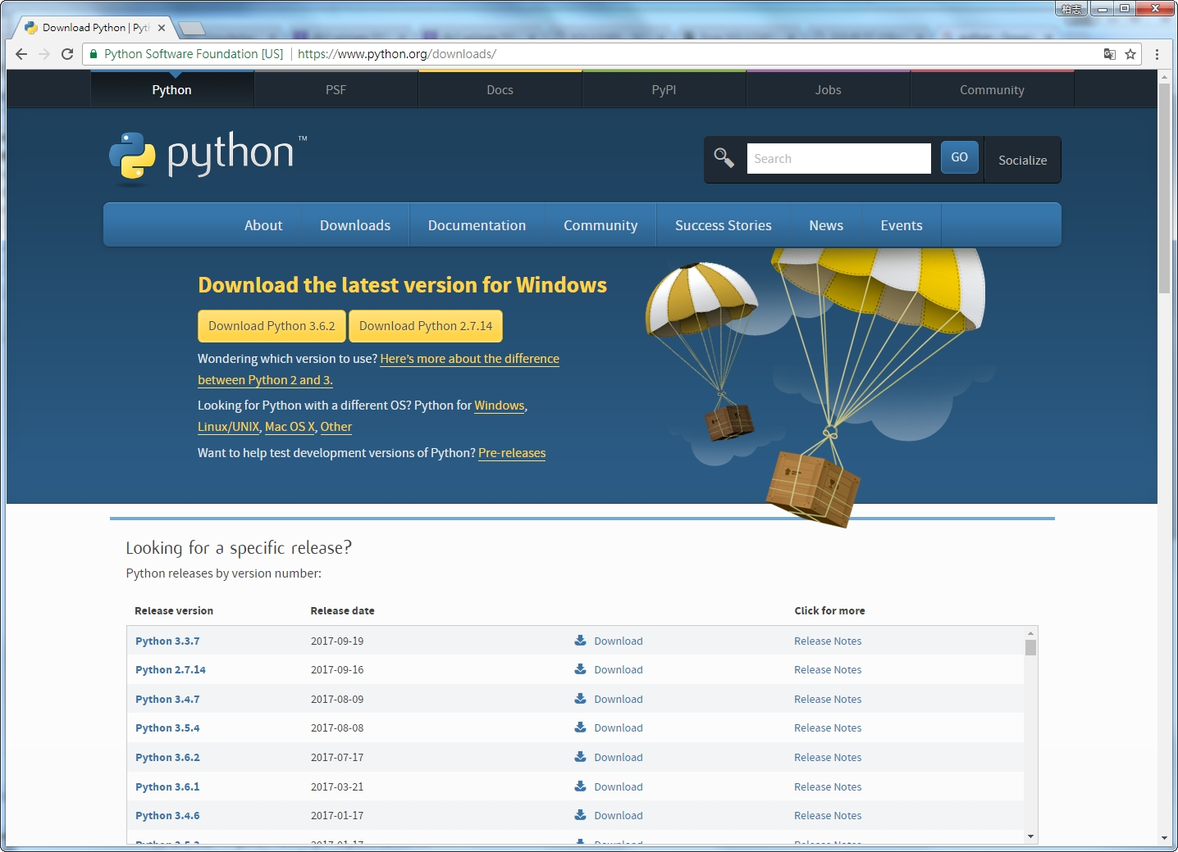
Download
https://www.python.org/downloads/

Slide 4
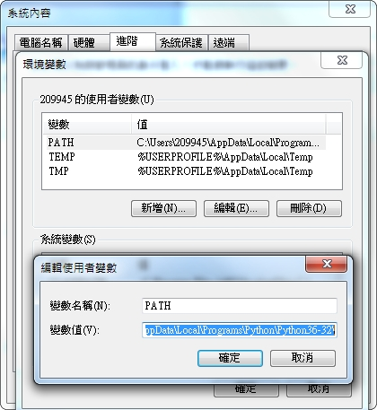
環境變數
加入
C:\Users\209945\AppData\Local\Programs\Python\Python36-32\Scripts\;C:\Users\209945\AppData\Local\Programs\Python\Python36-32\

Slide 5
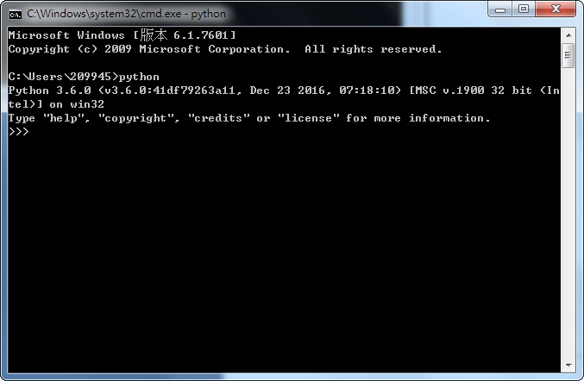
檢視是否安裝成功
輸入 python
檢視編譯器是否安裝成功，安裝版本為Python 3.6.0

Slide 6
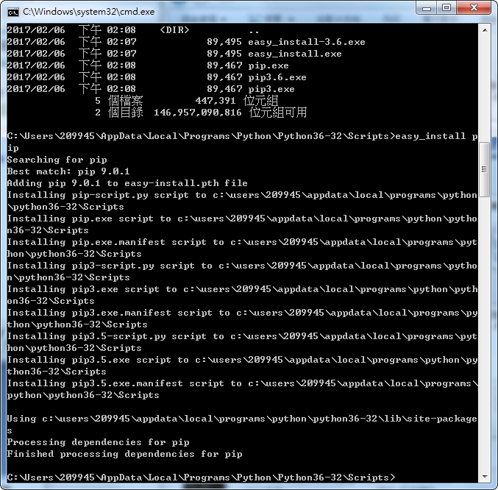
pip安裝相關套件
執行指令：「easy_install.exe pip」

Slide 7
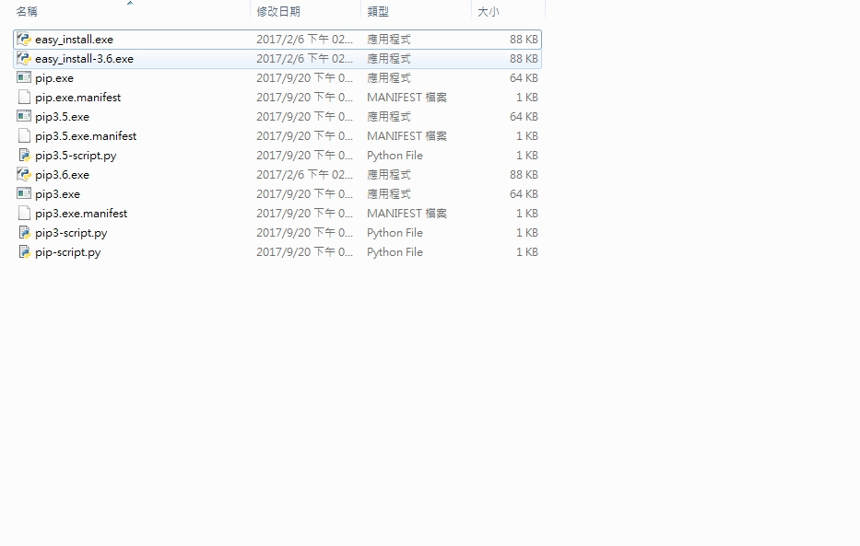
pip安裝相關套件

Slide 8
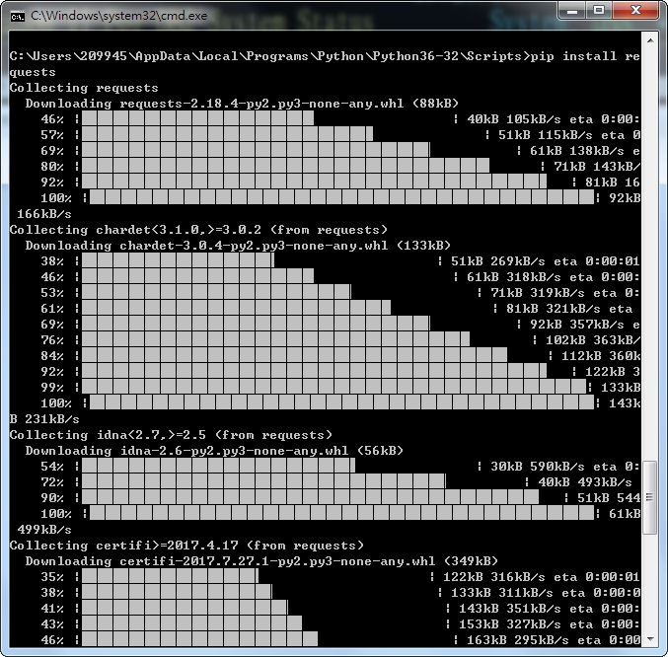
pip安裝相關套件
執行指令：「pip install requests」

Slide 9
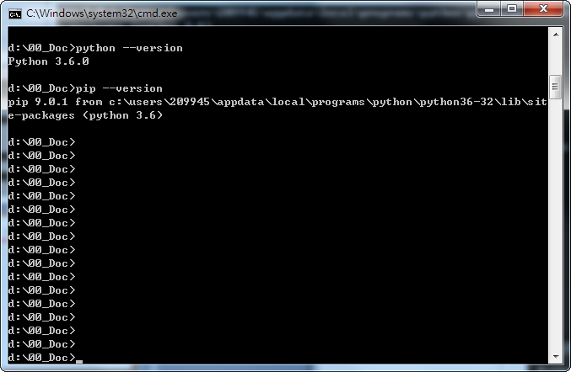
小程式製作
確認版本
Python
pip

Slide 10
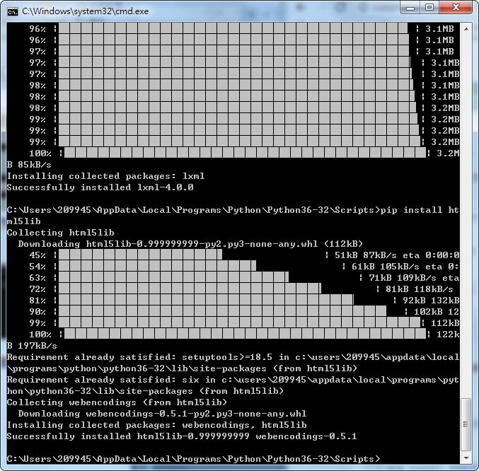
小程式製作
安裝所需套件
beautifulsoup4
lxml
html5lib

Slide 11
Demo

Slide 12
SourceTree

Slide 13
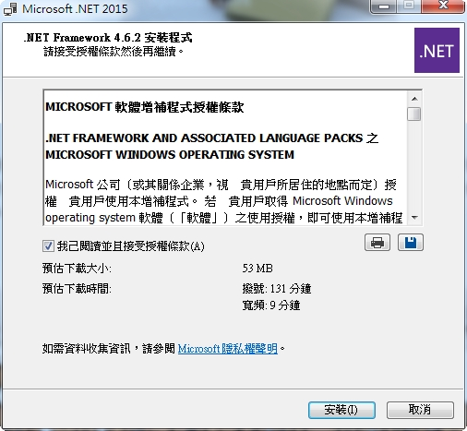
需先安裝.Net Framework 4.6.2

Slide 14
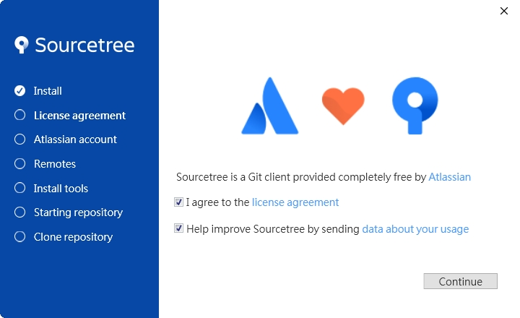
Installing SourceTree

Slide 15
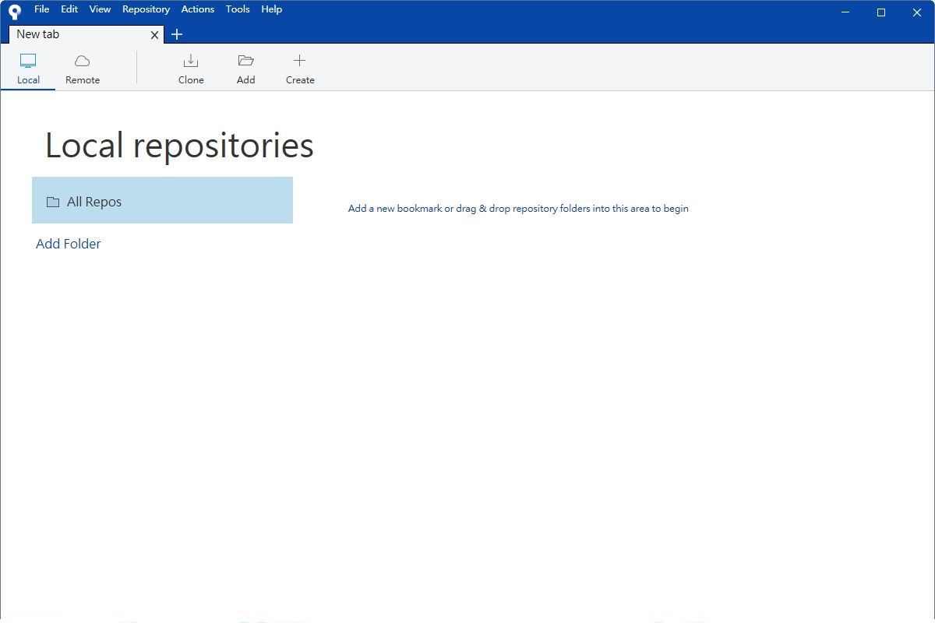
Install Finish
Notes:
OAuth 2.0
https://blog.yorkxin.org/2013/09/30/oauth2-1-introduction
一步一步教你用 GitHub + SourceTree 做版本控制
https://hackmd.io/s/Bymbf3y2

Slide 16
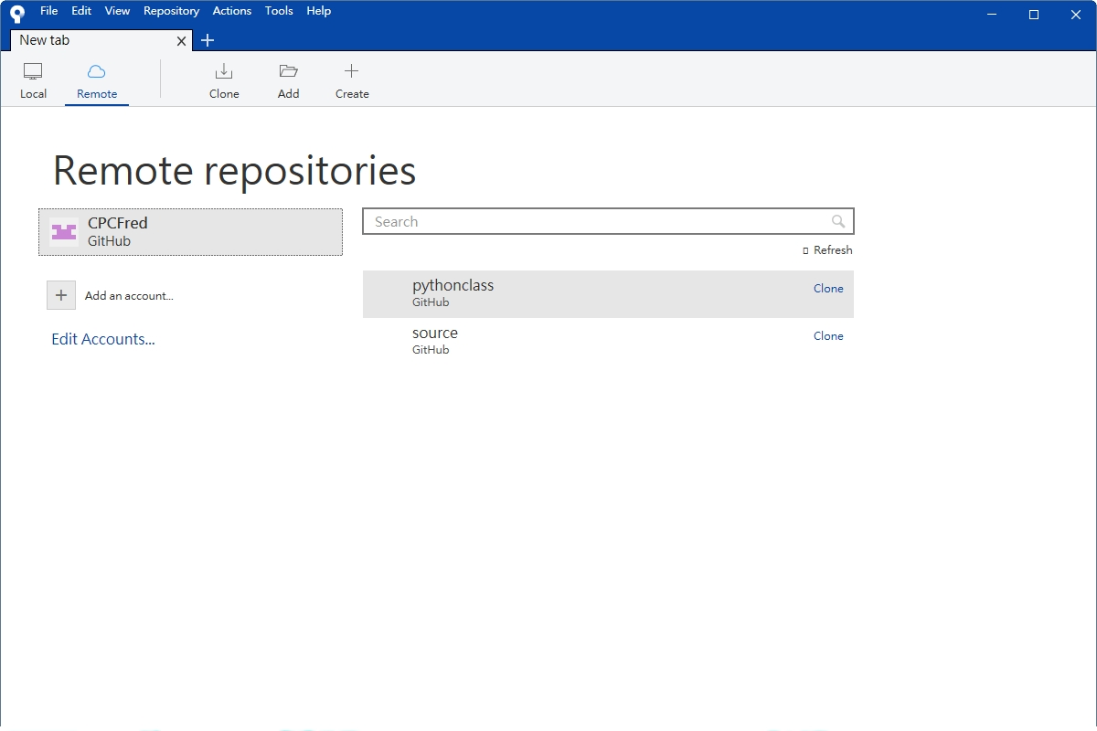
Remote Repositories

Slide 17
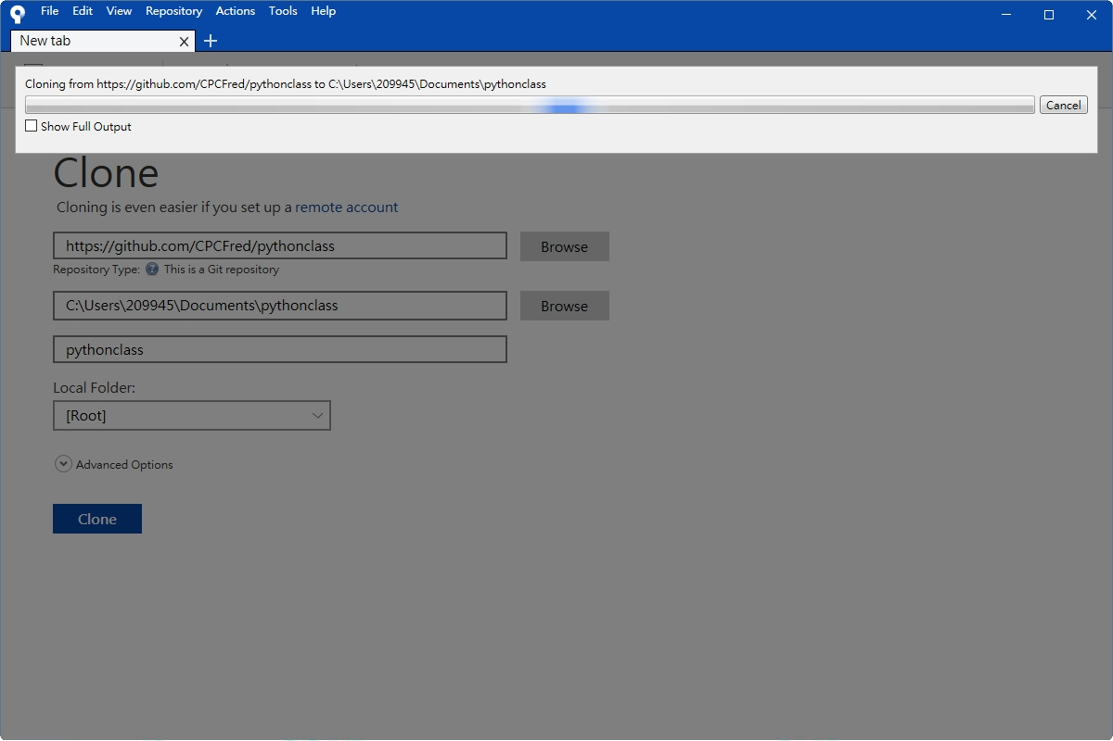
Synchronize Repositories

Slide 18
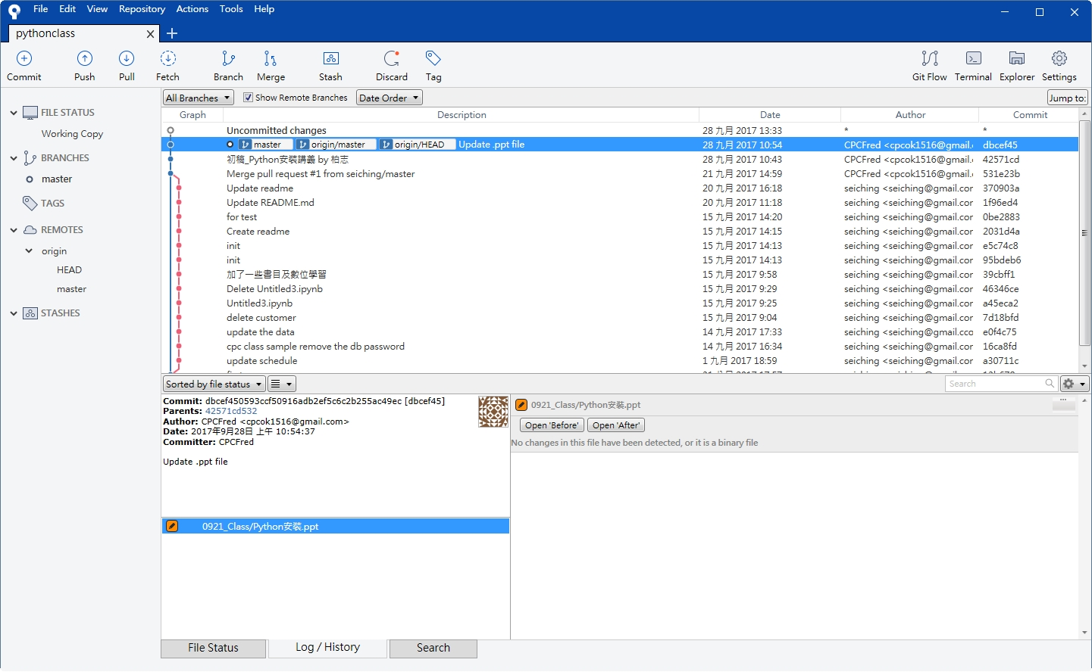
Upload to Github

Slide 19
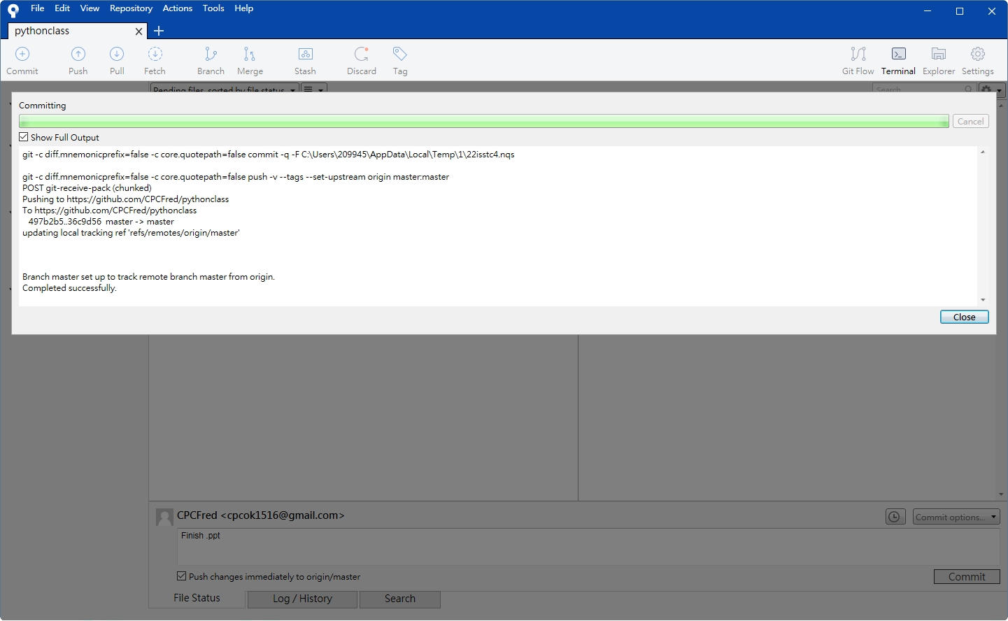
Committing

Slide 20
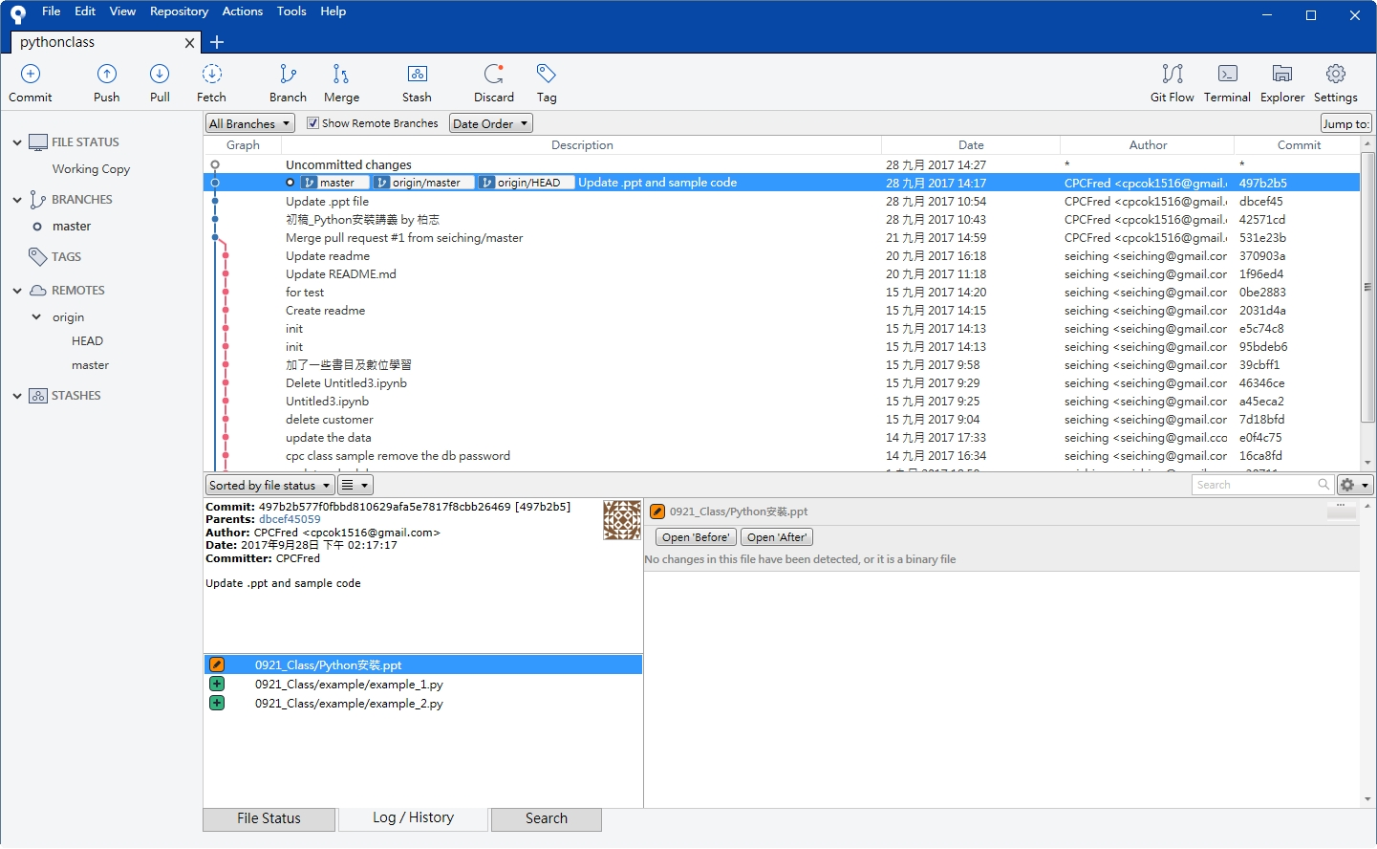
Commit Review

